Slide 1


Defensa: Predicción aumento de cuotas
Grupo 1| Madrid | 03/11/2023

Slide 2

Índice
1. Problema detectado
2. Análisis preliminar de la información
3. Modelo basado en interacciones con los socios
4. Modelo basado en información histórica de aumentos de cuota
5. Prototipo
6. Limitaciones y trabajos futuros

Slide 3
Problema detectado
En 1967 hubo una guerra civil en Nigeria, conocida comúnmente como Guerra de Biafra, donde el ejército nigeriano bloqueó Biafra lo que provocó una hambruna que diezmó a la población ya debilitada por la sequía. En 1971, un grupo de médicos y periodistas decidieron unirse bajo una nueva bandera: Médicos Sin Fronteras. Se anunciaban como “una movilización de voluntades determinadas a derribar las fronteras que se alzan entre quienes tienen la vocación de salvar, de atender, y las víctimas de la barbarie humana y los desarreglos de la naturaleza”. Desde entonces, Médicos Sin Fronteras ha proporcionado atención médica y humanitaria a millones de personas en todo el mundo, sin importar su origen o su situación. Su trabajo es un recordatorio poderoso de que todos podemos hacer una diferencia real en el mundo si nos comprometemos a actuar con ética y humanidad.
Los principios de Médicos Sin Fronteras son un ejemplo inspirador de cómo la ética y la humanidad pueden guiar nuestras acciones. Estos principios incluyen:
Humanidad: todas las personas tienen derecho a ser asistidas en su hora de mayor necesidad.
Independencia: ningún poder político, económico o religioso dicta sus acciones.
Imparcialidad: sin distinción de raza, ideología o género.
Neutralidad: solo les importa las personas que necesitan ayuda.
Ética médica: su obligación es asistir sin causar daño.
Nuestro objetivo será: Predecir el aumento de cuotas
Para predecir el aumento de cuotas, realizaremos un modelo de Machine Learning que se basará en datos históricos para analizar el comportamiento de los clientes y determinar qué factores influyen en su decisión de aumentar su cuota. De esta manera, Médicos sin Fronteras podrá enfocar sus esfuerzos en los clientes que tienen más probabilidades de aumentar su cuota y mejorar la eficacia de sus campañas.

Slide 4
Índice
1. Problema detectado
2. Análisis preliminar de la información
3. Modelo basado en interacciones con los socios
4. Modelo basado en información histórica de aumentos de cuota
5. Prototipo
6. Limitaciones y trabajos futuros

Slide 5
Análisis preliminar de la información
Tabla | Descripcion | Campos | Registros | Duplicados | Variables relevantes
Donaciones recurrentes | Historico de donaciones recurrentes y sus características | 21 | 1.198.207 | - | Casi todas las variables están bien informadas, aunque hay algunas con vacíos son lógicos
Modificaciones de cuotas | Histórico de modificaciones de cuotas | 16 | 2.003.409 | - | Casi todas las variables están bien informadas, casi no se observan variables con nulos o vacíos. Es información que se considera consecuencia del objetivo del modelo. Es decir, si se consigue el aumento de cuota, se generará un nuevo registro en esta tabla.
Contactos | Información sobre el contacto, así como totales donados y su scoring como donante | 139 | 1,803.419 | - | Muchas variables se descartan por no tener casi discriminación
Campañas | Ihistórico de las campañas realizadas. | 26 | 11.501 | - | Aunque no tenga registros a nulo, si tiene campos con bastante información a vacío. Información que puede unificarse con los registros de los id campaña repartidos por el resto de tablas.
Tareas | Historico de las interacciones tomadas con los socios/donantes | 29 | 2.612.004 | - | Es una tabla con pocas variables, pero relevantes para el modelo planteado.
Oportunidades | Aportaciones económicas de socios/donantes y las campañas a las que se liga | 20 | 31.188.223 | - | Tabla con difícil de ligar con contactos o donaciones concretas. Aunque hay un tipo de tarea relacionada con las donaciones recurrentes, los diferentes stage en los que se encuentra tienen que ver con el cobro de las mismas y no con la posibilidad de un aumento de la misma.
La descripción de los atributos en cada una de las tablas se puede consultar en el siguiente fichero Excel proporcionado por MSF.

Slide 6
Análisis preliminar de la información
Se ha realizado una análisis exploratorio de los datos donde, a parte de evaluar la información de las tablas de analiza una a una las variables de las mismas, para analizar la viabilidad de incorporarlas o no en el modelo.
Las principales pruebas realizadas son un conteo de nulos/missigns para analizar la cantidad de valores faltantes en las variables, y un análisis de distribución de losvalores contenidos en la variable, para evaluar su concentración y su poder de discriminación.
Los resultados obtenidos pueden consultarse en el siguiente archivo:
Tras el análisis realizado consideramos que las variables principales debería ser las siguientes:
 | Variables finales
Donaciones recurrentes | msf_AnnualizedQuota__c | msf_CancelationDate__c | msf_MemberId__c | npe03__Date_Established__c | npe03__Installment_Period__c | npe03__Total_Paid_Installments__c | msf_LeadSource1__c | msf_CurrentLeadSource1__c | npe03__Contact__c
Modificaciones de cuotas | msf_recurringdonation__c | msf_changetype__c | msf_newamount__c | msf_newannualizedquota__c | msf_newrecurringperiod__c | msf_contactid__c | msf_changedate__c
Contactos | msf_Seniority__c | npo02__Best_Gift_Year__c | msf_birthyear__c | msf_EntryCampaign__c | npo02__AverageAmount__c | msf_BeginDateMSF__c | msf_DateFirstRecurringDonorQuota__c | Gender__c | msf_LTVCont__c | msf_LTVDesc__c | mailingstate | msf_PressureComplaint__c
Tareas | ActivityDate | msf_Channel__c | msf_CloseType__c | msf_InboundOutbound__c | WhoId

Slide 7
Índice
1. Problema detectado
2. Análisis preliminar de la información
3. Modelo basado en interacciones con los socios
4. Modelo basado en información histórica de aumentos de cuota
5. Prototipo
6. Limitaciones y trabajos futuros

Slide 8











Modelo basado en interacciones con los socios

Slide 9
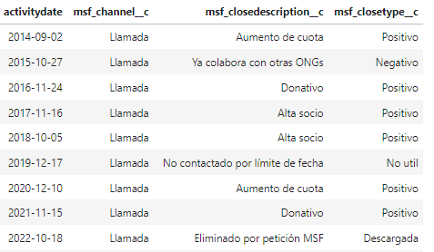
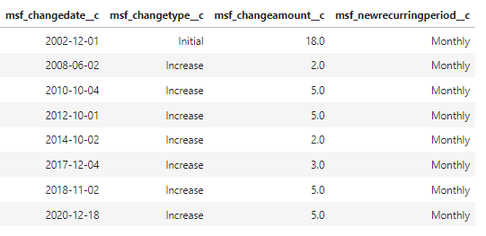
Modelo basado en interacciones con los socios
Tabla Task (Interacciones con contactos/socios)
Tabla de Modificaciones de Cuota
Filtrada por “subject == MSF Aumento de Cuota”
Datos para el mismo id de socio

Slide 10
Modelo basado en interacciones con los socios
Tabla Task (Interacciones con contactos/socios)
Tabla de Modificaciones de Cuota
Filtrada por “subject == MSF Aumento de Cuota”
Datos para el mismo id de socio

Slide 11
Modelo basado en interacciones con los socios
Tabla Task (Interacciones con contactos/socios)
Tabla de Modificaciones de Cuota
Join
Dificultades
Fecha de aumento de cuota > Fecha de Tarea
Fecha de aumento de cuota < Fecha de Tarea + 60 días
Registros anteriores a primera fecha de Task se pierden
Puede haber más de un aumento en la ventana de días

Slide 12
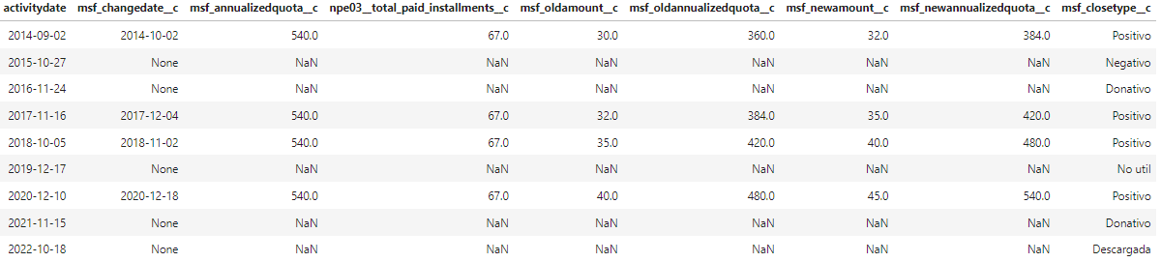
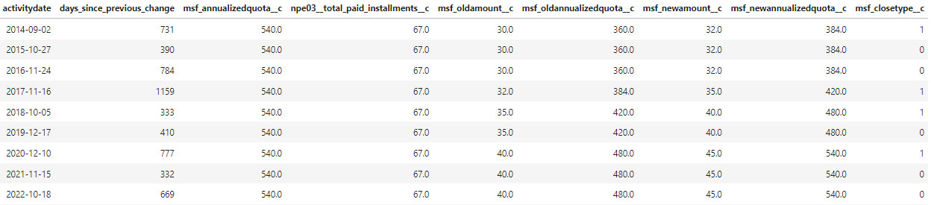
Modelo basado en interacciones con los socios

Slide 13
Modelo basado en interacciones con los socios

Slide 14
Modelo basado en interacciones con los socios

Slide 15
Modelo basado en interacciones con los socios

Slide 16
Modelo basado en interacciones con los socios

Slide 17

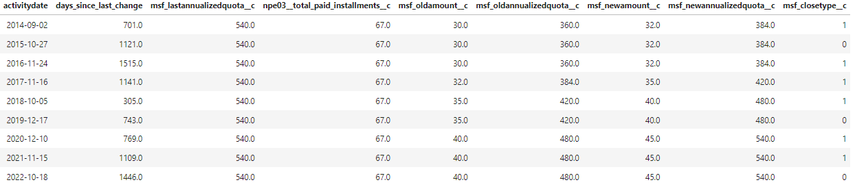

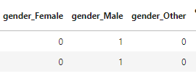


Modelo basado en interacciones con los socios
Join con resto de tablas
Datos Socios
Maestro Cuotas
Transformaciones de variables categóricas
Género
Valor total Socio
{'Nulo': 0, 'Muy bajo': 1, 'Bajo': 2, 'Medio': 3, 'Alto': 4, 'Muy Alto': 5}
Edad
Periodicidad cuota
{'': 0, 'Monthly': 1, 'Bimensual': 2, 'Quarterly': 3, 'Semestral': 4, 'Yearly': 5}

Slide 18





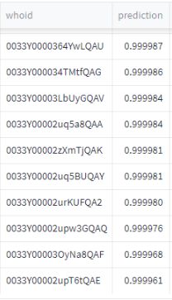


Modelo basado en interacciones con los socios
Entrenamiento y modelo final
Train
Maestro Cuotas
Resample
train_test_split
Predicciones
Test
Modelo
Feature Store

Slide 19

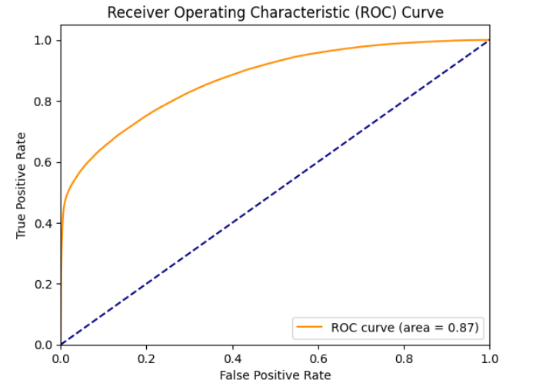
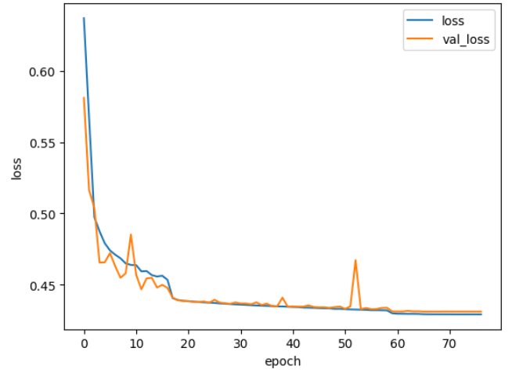
Modelo basado en interacciones con los socios
optimizer = adam
loss = binary crossentropy

Slide 20
Índice
1. Problema detectado
2. Análisis preliminar de la información
3. Modelo basado en interacciones con los socios
4. Modelo basado en información histórica de aumentos de cuota
5. Prototipo
6. Limitaciones y trabajos futuros

Slide 21
Modelo basado en información histórica de modificaciones de cuota
El planteamiento de este modelo se basa en utilizar el histórico de donaciones recurrentes y modificaciones de cuotas para crear un modelo de regresión. El objetivo es predecir si una donación aumentará su cuota en los próximos 12 meses. Se genera un dataset con donaciones activas en el cierre de cada año desde 2015 hasta 2021, asignando el valor 1 si hay un aumento de cuota en el año siguiente y 0 en cualquier otro caso.
Después de analizar diversos modelos, optamos por utilizar un modelo de regresión logística para identificar qué socios son más propensos a aumentar sus cuotas.
Para entrenar y evaluar nuestro modelo, primero dividimos nuestros datos en conjuntos de entrenamiento y prueba utilizando la función "train_test_split" y luego, normalizamos las variables para garantizar una escala uniforme. Con estos pasos preparatorios entrenamos el modelo con los datos de entrenamiento, permitiéndole aprender de las variables predictoras. Posteriormente, utilizamos el modelo para realizar predicciones en el conjunto de validación, lo que nos permite evaluar su desempeño en datos no vistos. Este enfoque nos proporciona una forma estructurada de desarrollar y evaluar nuestro modelo.
Finalmente, utilizaremos métricas de rendimiento en el conjunto de prueba para evaluar la calidad del modelo.
El planteamiento seguido para la realización de este modelo se puede observar en el siguiente diagrama:
Recopilación de datos
Exploración de datos
Preprocesamiento de datos
División de datos
Entrenamiento del modelo
Evaluación del modelo
Datos porporcionados por
Médicos Sin Fronteras
Tratamiento y limpieza de datos
Manejo de valores faltantes y transformación de las variables categóricas
Dividimos entre entrenamiento y prueba
Entrenamos el modelo de regresión logística.
Aplicamos métricas de evaluación para evaluar el rendimiento del modelo.

Slide 22
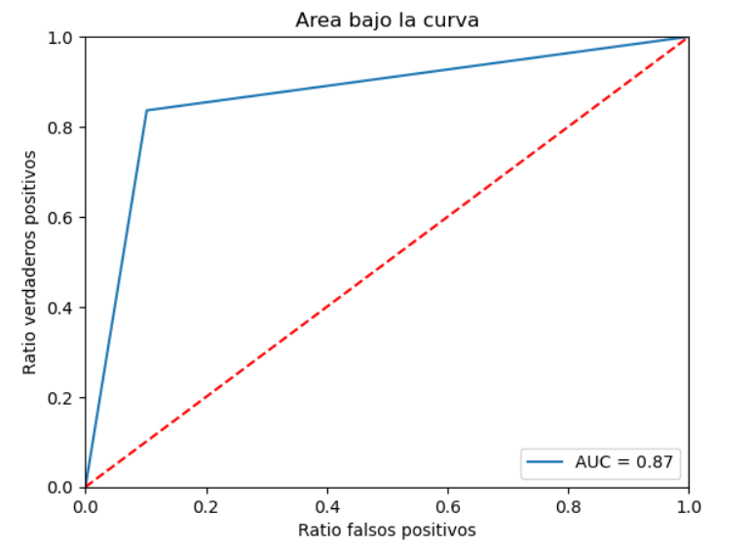
Modelo basado en información histórica de modificaciones de cuota
Con este modelo obtenemos los siguientes resultados:
Un área bajo la curva de un 87%, lo que sugiere un buen rendimiento en la evaluación.

Slide 23
Índice
1. Problema detectado
2. Análisis preliminar de la información
3. Modelo basado en interacciones con los socios
4. Modelo basado en información histórica de aumentos de cuota
5. Prototipo
6. Limitaciones y trabajos futuros

Slide 24
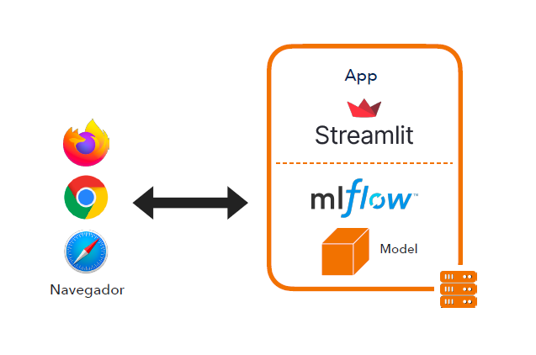
Prototipo
Precomputed Serving Pattern
Data Batch
Predicciones

Slide 25
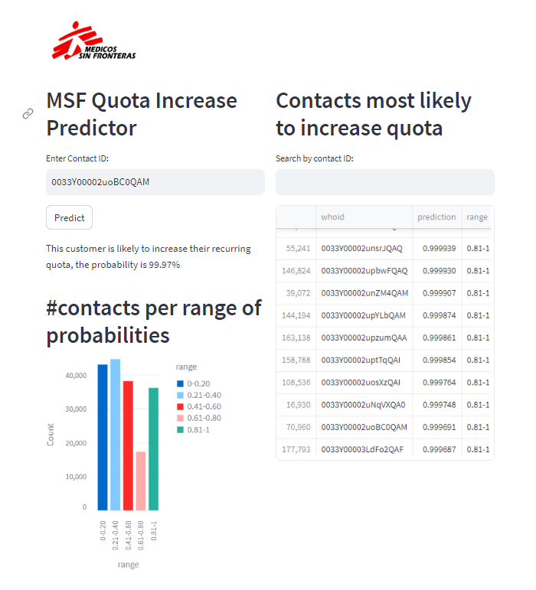
Prototipo

Slide 26
Índice
1. Problema detectado
2. Análisis preliminar de la información
3. Modelo basado en interacciones con los socios
4. Modelo basado en información histórica de aumentos de cuota
5. Prototipo
6. Limitaciones y trabajos futuros

Slide 27
Limitaciones y trabajos futuros
Limitaciones
Trabajos futuros
Tiempo.
8 semanas para análisis, desarrollo y documentación.
Compatibilidad de horarios.
Estructura actual de los datos.
Perdida de información histórica.
Recursos disponibles.
Capacidad de ejecución.
Enriquecer el dataset con información externa:
Indicadores macroeconómicos:
Producto Interior Bruto.
Tasa de desempleo.
Tasa de inflación.
Análisis de sentimiento en momentos de emergencia mediática.
Profundizar en la información existente.
Tablas no utilizadas como Oportunidades o información de Campañas.
Complejidades en los modelos presentados como el uso de ensembles o redes neuronales.
Seguimiento de resultados.
Inclusión de más histórico en la medida en que se produzca.

